Slide 1


论文阅读汇报
魏伯繁
2022年9月4日

Slide 2
目录页
01
总括
02
论文主要内容
03
论文优势总结
04
论文劣势总结

Slide 3
01
论文总括
对论文基本内容予以阐释

Slide 4
总括
Introduction
论文旨在解决不一致图上的子图匹配在修复后的错误查询问题，作者通过问题描述、模型概念构建、定理推导、算法设计、算法优化、定量测试六个方面完整定义了一直子图匹配问题并对此做出详细阐释。

Slide 5
02
论文主要内容
对论文内容的框架性概述

Slide 6
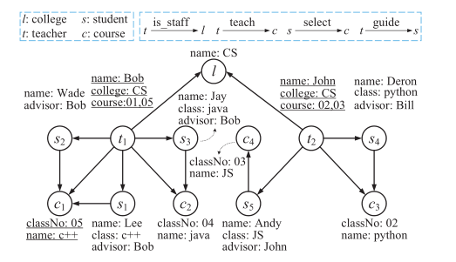
问题描述
1、现有的图依赖关系的描述性约束不充分不完整的问题
2、如何扩展图依赖？扩展图依赖后是否会增加推理的难度
3、加入边约束后如何定义修复后的子图匹配？
4、子图匹配的新问题是否比传统问题更难？
边缘错误（edge errors）的引入

Slide 7
重要概念定义
conditional graph dependencies (CGDs)
对查询结果的约束&&一种对于子集同构的模式定义
graph repair
通过对节点、边和节点属性的插入和删除完成对图的修复
01
04
consistent answer
对原始图的每次修复的模式匹配评估的匹配，即每次修复中匹配集的交集结果
02
graph
节点集、边集、标签映射、和属性集合
05
pattern&&pattern matching
选取一定的关系集合&&找到图中与之匹配的子图
consistent subgraph matching（csm）
计算子图匹配的一致答案
03
06

Slide 8
定理证明
验证问题的定义
validation
给定一个图G以及一组条件图依赖CGDs，判定图G是否满足任意一个条件图依赖
验证问题的时间复杂度
validation
coNP-complete
可满足性定义
Satisfiability
保证CGDs之间不冲突，保证一定可以找到一个有效解
可满足性问题的时间复杂度
Satisfiability
coNP-complete for CGDs.

Slide 9
定理证明
隐含问题的定义
implication
将所有的条件图依赖进行等效，最终等效为一个完整的非冗余的条件图依赖的过程
隐含问题的时间复杂度
implication
coNP-complete（even when
all the CGDs are defined with DAG patterns.）
Church-Rosser
property
Churs-Rosser
无论输入到G中的CGD的顺序如何，最终返回的结果均是相同的，即返回结果不受条件图依赖输入顺序的影响
CSM问题时间复杂度
执行CSM查询的代价
NP-complete

Slide 10



算法设计
ValCGD
计算有效的CGD集合，去除冗余，减少执行开销
ExOrd
确定有效CGD的执行顺序
SUBMAT
计算图中符合每一个CGD要求的子图，并返回一致子图匹配

Slide 11
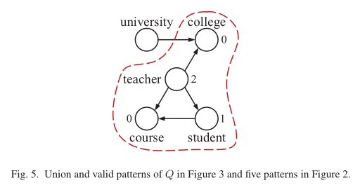
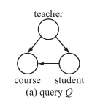
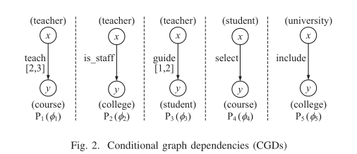
VALCGD
计算最小的条件图依赖集合
(1) ValCGD 将 Q 和 Σ 的所有模式 P 合并为一个联合模式 UP ，即 UP = ∪ P ∈ΣP ∪ Q。
(2) ValCGD 从 Q 中确定 UP 的有效子模式 V P。
(3) ValCGD 计算涉及 V P 的有效 CGD 的集合 Σv，利用深度优先搜索，回溯以及剪枝的方法计算MCS

Slide 12
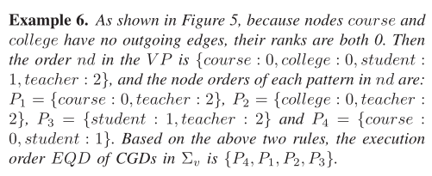
EXORD
确定CGDs的输入顺序
根据上一个步骤中够早的VP图进行构造，为每一个结点构造一个秩，他的值为结点的所有出边所指向的的结点所拥有的最大秩加一，随后根据每一个CDG中秩的值进行排序

Slide 13
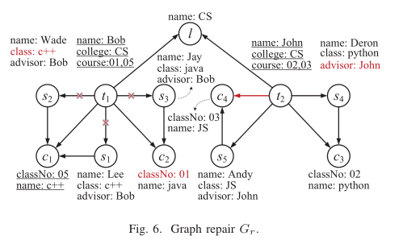
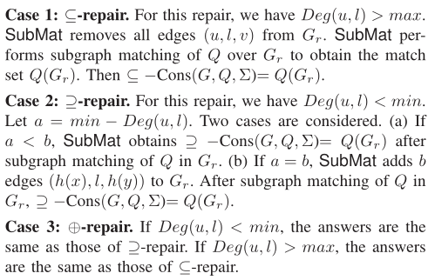
SUBMAT
计算最小的条件图依赖集合
（1）首先对结点集合进行修复，依据CGD中定义的依赖关系，当节点中的值不符合CGD中所给出的依赖时就把，就把其中的应匹配项予以赋值或者匹配
（2）其次再对边集进行修复，修复的方式依据所选的修复种类进行

Slide 14
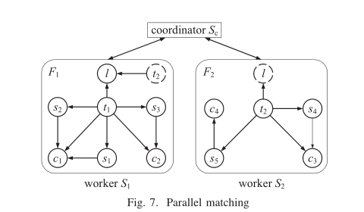
算法改进--并行化的SUBMAT
计算最小的条件图依赖集合
对原有的最小依赖集合进行负载平均划分，且保证对于原图的划分一定是完备的。通过边界节点的寻找对图进行划分，不驻留的边界节点用虚线表示
同时对两个部分进行并行计算，合并后就可以获得完整的需要的答案

Slide 15
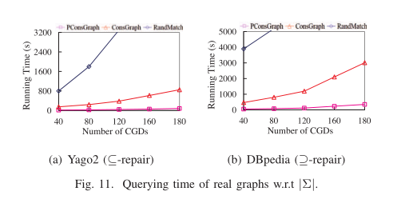
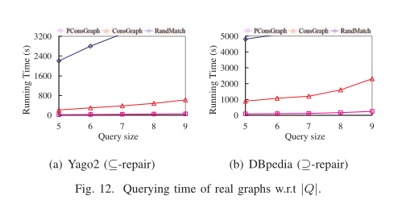
定量测试
一致子图匹配与其他算法进行比对
论文中涉及的一致子图算法在正确率以及运行时间上都要优于目前现存的子图匹配算法

Slide 16
04
论文优势说明
简述本论文的劣势

Slide 17
论文优势说明
01
02
03
边缘错误
在不增加求解复杂度的前提下增加了对于边的条件约束
结构清晰，示例充足
问题定义、定理证明、概念引入、算法分布、效果测试等模块划分清晰，步骤间联系紧密
修复后的子图匹配一致
一致的答案是属于对原始图的每次修复的模式匹配评估的匹配，即每次修复中匹配集的交集结果

Slide 18

03
论文劣势说明
简述本论文的优势

Slide 19
论文劣势说明
01
02
03
自定义概念过多，符号复杂
本论文中，作者引入了很多自定义的符号，对于第一次阅读的读者的感受是相对杂乱
仍然具有NP的复杂度
虽然没有增加更多的算法开销，但是仍然维持了np难的算法复杂度
在大图中恢复子图开销过大
当结点和边同时需要被维护时会增大修复子图的开销

Slide 20
感谢聆听

Slide 21
单击添加文本标题
输入您的标题
此处输入您的文本请在此处输入您的文本输入您的文本
输入您的标题
输入您的文本请在输入您的文本输入您的文本
年终总结
工作报告
新年计划
工作汇报
输入您的标题
输入您的文本请在输入您的文本输入您的文本
输入您的标题
此处输入您的文本请在此处输入您的文本输入您的文本

Slide 22



单击添加文本标题
输入标题
输入标题
输入标题
此处输入您的文本请在此处输入您的文本此处输入您的文本此处输入您的文本
此处输入您的文本请在此处输入您的文本此处输入您的文本此处输入您的文本
此处输入您的文本请在此处输入您的文本此处输入您的文本此处输入您的文本

Slide 23



单击添加文本标题
根据需要添加适当的文字，一页的文字最好不要超过200字，根据需要添加适当的文字
根据需要添加适当的文字，一页的文字最好不要超过200字
根据需要添加适当的文字，一页的文字最好不要超过200字
根据需要添加适当的文字，一页的文字最好不要超过200字，根据需要添加适当的文字

Slide 24
单击添加文本标题
添加文本信息
此处添加说明文字添加说明文字添加说明文字此处添加说明文字
添加文本信息
此处添加说明文字添加说明文字添加说明文字此处添加说明文字
添加文本一
添加文本二
添加文本信息
此处添加说明文字添加说明文字添加说明文字此处添加说明文字
添加文本信息
此处添加说明文字添加说明文字添加说明文字此处添加说明文字
添加文本六
添加文本说明
添加文本三
添加文本信息
此处添加说明文字添加说明文字添加说明文字此处添加说明文字
添加文本信息
此处添加说明文字添加说明文字添加说明文字此处添加说明文字
添加文本五
添加文本四

Slide 25



单击添加文本标题
添加说明文字添加说明文字添加说明文字添加说明文字添加说明文字添加说明文字。
添加说明文字添加说明文字添加说明文字添加说明文字添加说明文字添加说明文字。
添加说明文字添加说明文字添加说明文字添加说明文字添加说明文字添加说明文字。

Slide 26
单击添加文本标题
添加适当的文字，一页的文字最好不要超过200,添加适当的文字，一页的文字最好不要超过200字
添加适当的文字，一页的文字最好不要超过200,添加适当的文字，一页的文字最好不要超过200字
D
C
B
添加适当的文字，一页的文字最好不要超过200,添加适当的文字，一页的文字最好不要超过200字
A
添加适当的文字，一页的文字最好不要超过200,添加适当的文字，一页的文字最好不要超过200字

Slide 27
02
年度工作完成情况
此处添加或多或少的文字对第一部分的整体内容进行简单的说明，也可以添加小标题。

Slide 28
单击添加文本标题
01
02
03
添加文本
添加适当的文字，最好不要超过200字,添加适当的文字，最好不要超过200字
添加文本
添加适当的文字，最好不要超过200字,添加适当的文字，最好不要超过200字
添加文本
添加适当的文字，最好不要超过200字,添加适当的文字，最好不要超过200字

Slide 29
单击添加文本标题
添加文本信息
此处添加说明文字添加说明文字添加说明文字此处添加说明文字
添加文本信息
此处添加说明文字添加说明文字添加说明文字此处添加说明文字
添加文本标题
添加文本标题
添加文本信息
此处添加说明文字添加说明文字添加说明文字此处添加说明文字
添加文本信息
此处添加说明文字添加说明文字添加说明文字此处添加说明文字
添加文本标题
添加文本标题

Slide 30



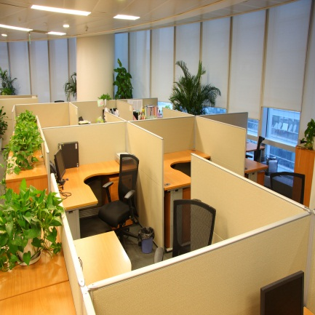
单击添加文本标题
点击此处添加文本信息
点击此处添加文本信息
根据自己的需要添加适当的文字，文字最好不要超过200字
根据自己的需要添加适当的文字，文字最好不要超过200字
点击此处添加文本信息
点击此处添加文本信息
根据自己的需要添加适当的文字，文字最好不要超过200字
根据自己的需要添加适当的文字，文字最好不要超过200字

Slide 31
单击添加文本标题
单击此处添加说明文字单击此处添加说明文字
单击此处添加说明文字单击此处添加说明文字
2011
2012
2013
2014
2015
标题
标题
标题
标题
标题
单击此处添加说明文字单击此处添加说明文字
单击此处添加说明文字单击此处添加说明文字
单击此处添加说明文字单击此处添加说明文字

Slide 32
单击添加文本标题
单击此处添加说明文字单击此处添加说明文字单击此处添加说明文字单击此处添加说明文字单击此处单击此处添加说明文字单击此处添加说明文字单击此处添加说明文字单击此处添加说明文字单击此处添加说明文字单击此处添加说明文字单击此处添加说明文字。
75%
50%
25%
添加文本信息
此处添加说明文字添加说明文字添加说明文字
添加文本信息
此处添加说明文字添加说明文字添加说明文字
添加文本信息
此处添加说明文字添加说明文字添加说明文字

Slide 33








单击添加文本标题
根据需要添加文字，一页的文字最好不要超过200字
根据需要添加文字，一页的文字最好不要超过200字
根据需要添加文字，一页的文字最好不要超过200字
根据需要添加文字，一页的文字最好不要超过200字
根据需要添加文字，一页的文字最好不要超过200字
根据需要添加文字，一页的文字最好不要超过200字
根据需要添加文字，一页的文字最好不要超过200字
根据需要添加文字，一页的文字最好不要超过200字

Slide 34
单击添加文本标题
添加文本信息
此处添加说明文字添加说明文字添加说明文字此处添加说明文字此处添加说明文字此处添加说明文字
添加文本信息
此处添加说明文字添加说明文字添加说明文字此处添加说明文字此处添加说明文字此处添加说明文字
添加文本信息
此处添加说明文字添加说明文字添加说明文字此处添加说明文字此处添加说明文字此处添加说明文字
添加文本信息
此处添加说明文字添加说明文字添加说明文字此处添加说明文字此处添加说明文字此处添加说明文字

Slide 35
03
工作中的优点与不足
此处添加或多或少的文字对第一部分的整体内容进行简单的说明，也可以添加小标题。

Slide 36
单击添加文本标题
添加标题
添加标题
根据需要添加适当的文字，一页的文字最好不要超过200字根据需要添加适当的文字，一页的文字最好不要超过200字根据需要添加适当的文字，一页的文字最好不要超过200字
添加标题
根据需要添加适当的文字，一页的文字最好不要超过200字根据需要添加适当的文字，一页的文字最好不要超过200字根据需要添加适当的文字，一页的文字最好不要超过200字
根据需要添加适当的文字，一页的文字最好不要超过200字根据需要添加适当的文字，一页的文字最好不要超过200字根据需要添加适当的文字，一页的文字最好不要超过200字

Slide 37
单击添加文本标题
A
单机添加文本标题
根据需要添加适当的文字，一页的文字最好不要超过200，根据需要添加适当的文字
B
单机添加文本标题
根据需要添加适当的文字，一页的文字最好不要超过200，根据需要添加适当的文字
C
单机添加文本标题
根据需要添加适当的文字，一页的文字最好不要超过200，根据需要添加适当的文字
D
单机添加文本标题
根据需要添加适当的文字，一页的文字最好不要超过200，根据需要添加适当的文字

Slide 38




单击添加文本标题
根据需要添加适当的文字，一页的文字最好不要超过200字
根据需要添加适当的文字，一页的文字最好不要超过200字
根据需要添加适当的文字，一页的文字最好不要超过200字
根据需要添加适当的文字，一页的文字最好不要超过200字

Slide 39
单击添加文本标题
添加文本信息
此处添加说明文字添加说明文字添加说明文字此处添加说明文字此处添加说明文字
添加文本
添加文本信息
此处添加说明文字添加说明文字添加说明文字此处添加说明文字此处添加说明文字
添加文本
添加文本信息
此处添加说明文字添加说明文字添加说明文字此处添加说明文字此处添加说明文字
添加文本
添加文本信息
此处添加说明文字添加说明文字添加说明文字此处添加说明文字此处添加说明文字
添加文本

Slide 40
单击添加文本标题
项目资金短缺
根据自己的需要添加适当的文字，一页的文字最好不要超过200字根据自己的需要添加适当的文字
缺乏相关专业技能人才
根据自己的需要添加适当的文字，一页的文字最好不要超过200字根据自己的需要添加适当的文字
市场容量有限
根据自己的需要添加适当的文字，一页的文字最好不要超过200字根据自己的需要添加适当的文字
竞争压力较大
根据自己的需要添加适当的文字，一页的文字最好不要超过200字根据自己的需要添加适当的文字

Slide 41
单击添加文本标题
单击添加文字单击添加文字单击添加文字单击添加文字单击添加文字单击添加文字单击添加文字单击添加文字单击添加文字单击添加文字单击添加文字单击添加文字单击添加文字单击添加文本
后台维护
战略应用
优化升级
关键应用

Slide 42
04
下阶段计划与安排
此处添加或多或少的文字对第一部分的整体内容进行简单的说明，也可以添加小标题。

Slide 43
单击添加文本标题
根据自己的需要添加适当的文字，据研究，在幻灯片中，一页的文字最好不要超过200字
标题
根据自己的需要添加适当的文字，据研究，在幻灯片中，一页的文字最好不要超过200字
标题
标题
标题
根据自己的需要添加适当的文字，据研究，在幻灯片中，一页的文字最好不要超过200字
根据自己的需要添加适当的文字，据研究，在幻灯片中，一页的文字最好不要超过200字

Slide 44
单击添加文本标题
添加文本
根据自己的需要添加适当的文字，据研究，在幻灯片中，一页的文字最好不要超过200字根据自己的需要添加适当的文字，据研究，在幻灯片中，一页的文字最好不要超过200字
添加文本
根据自己的需要添加适当的文字，据研究，在幻灯片中，一页的文字最好不要超过200字根据自己的需要添加适当的文字，据研究，在幻灯片中，一页的文字最好不要超过200字

Slide 45
单击添加文本标题
添加文本信息
此处添加说明文字添加说明文字添加说明文字此处添加说明文字
添加文本
添加文本信息
此处添加说明文字添加说明文字添加说明文字此处添加说明文字
添加文本
添加文本信息
此处添加说明文字添加说明文字添加说明文字此处添加说明文字
添加文本
添加文本信息
此处添加说明文字添加说明文字添加说明文字此处添加说明文字
添加文本

Slide 46



单击添加文本标题
此处输入文本标题
添加适当文字，一页最好不要超过200,添加适当文字，一页最好不要超过200,添加适当文字，一页最好不要超过200
此处输入文本标题
添加适当文字，一页最好不要超过200,添加适当文字，一页最好不要超过200,添加适当文字，一页最好不要超过200
此处输入文本标题
添加适当文字，一页最好不要超过200,添加适当文字，一页最好不要超过200,添加适当文字，一页最好不要超过200

Slide 47
单击添加文本标题
输入文本
输入文本
根据需要添加适当的文字，一页的文字最好不要超过200字根据需要添加适当的文字，一页的文字最好不要超过200字,根据需要添加适当的文字根据需要添加适当的文字，一页的文字最好不要超过200
根据需要添加适当的文字，一页的文字最好不要超过200字根据需要添加适当的文字，一页的文字最好不要超过200字,根据需要添加适当的文字根据需要添加适当的文字，一页的文字最好不要超过200

Slide 48
单击添加文本标题
1
2
3
4
根据自己的需要添加适当的文字，据研究，在幻灯片中，一页的文字最好不要超200字根据自己的需要添加适当的文字一页的文字最好不要超过200字
根据自己的需要添加适当的文字，据研究，在幻灯片中，一页的文字最好不要超200字根据自己的需要添加适当的文字一页的文字最好不要超过200字
根据自己的需要添加适当的文字，据研究，在幻灯片中，一页的文字最好不要超200字根据自己的需要添加适当的文字一页的文字最好不要超过200字
根据自己的需要添加适当的文字，据研究，在幻灯片中，一页的文字最好不要超200字根据自己的需要添加适当的文字一页的文字最好不要超过200字

